Slide 1
Måling av faste geometrier med Insp-1000 og Genie-2000
Jon Drefvelin

Slide 2
Hva trenger vi av filer?
Lorakon.asf
Lorakon.tpl
Lorakon.nlb
Filene finnes på Lorakon-nettsidene (Lorakon.zip)
+ Spektere fra Insp-1000
Bakgrunnsspekter
Spekter fra måling av kalibreringsboks
Spekter fra måling av kontrollboks
Spekter fra måling av prøver

Slide 3
Plassering av filene
Lorakon.asf og Lorakon.tpl filene må kopieres til katalogen C:\GENIE2K\CTLFILES
Lorakon.nlb filen kopieres til C:\GENIE2K\CAMFILES
Overførte spektre fra Insp-1000 havner automatisk i katalogen C:\GENIE2K\CAMFILES\ «Serienummer»
Kopier bakgrunnsfilen til katalogen C:\GENIE2K\CAMFILES og døp den om til «bkg.cnf»

Slide 4
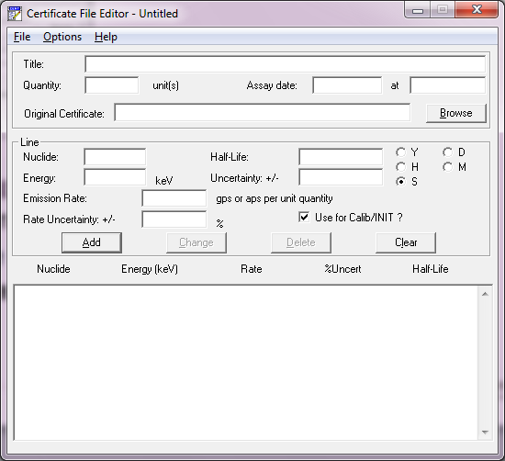
Hvordan lage et kalibreringssertifikat
Start programmet «Certificate File Editor»
«Title» bør være navnet på kalibreringskilden.
«Quantity» skal være 1
«Assay Date» skal være referansedatoen til kalib.kilden

Slide 5
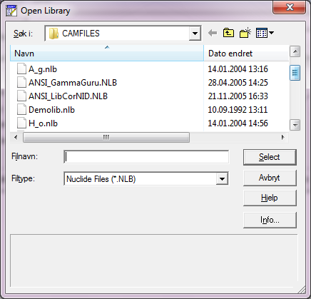
Legge til nuklider i kalibreringssertifikatet
Velg «Options» og så «Library Extract»
Finn et bibliotek som inneholder Cs-137 og trykk «Select»

Slide 6
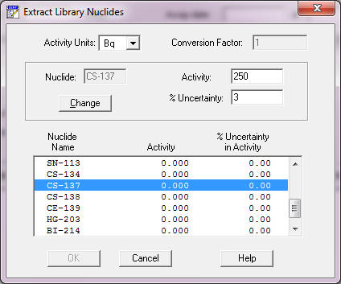
Legge til nuklider i kalibreringssertifikatet
«Activity Units» skal være Bq
Velg Cs-137 fra listen
Legg inn aktiviteten (i Bq) og usikkerheten i aktiviteten
Klikk «Change» og «OK»
Klikk «File» og «Save as..»

Slide 7
Kalibrering
Start Genie-2000
Åpne kalibreringsspekteret
Klikk ”Calibrate”, ”Efficiency” og så ”By sertificate file”
Velg sertifikatet som tilhører kalibreringsboksen og ”Open”
Klikk ”Auto”
Velg ”OK”
Klikk ”Calibrate” og ”Store”
Kalibreringen er nå ferdig.

Slide 8
Validering av kalibreringen
Åpne spekteret av kontrollboksen
Velg ”Analyze”, ”Execute sequence” fra menyen og velg Lorakon.asf
Fyll inn prøveinformasjonen
Klikk ”OK”
Velg den korrekte kalibreringsfilen og klikk ”OK”
Resultatet av analysen presenteres på skjermen.
Gjenta samme prosess for de ukjente prøvene for å analysere disse.

